Slide 1
Paralisi e Paresi delle corde vocali
PARALISI : immobilità della corda vocale dovuta a lesione neurologica.
Non necessariamente caratterizzata da completa denervazione,
può verificarsi la reinnervazione spontanea, irregolare, dei muscoli laringei senza ripristino della motilità.
PARESI : ipomobilità della corda vocale, dovuta a lesione neurologica.
(Rubin e Sataloff, Vocal fold paresis and paralysis. Otorinolaryngologic Clinics of North America. 40(2007) 1109-1131 )

Slide 2
Entità della lesione neurale
Seddon descrive tre possibili gradi di lesione di un tronco nervoso :
Neuroprassia Differente prognosi
Assonotmesi funzionale
Neurotmesi

Slide 3
Neuroprassia
Alterazione anatomica che interessa il rivestimento mielinico,ma non l’ assone.
Recupero funzionale completo.
Assonotmesi
Perdita di continuità dell’assone con degenerazione walleriana del segmento distale del nervo.
Recupero funzionale completo.
Neurotmesi
Lesione delle cellule nervose e del tessuto connettivo di sostegno.
NO recupero funzionale.

Slide 4
Neurotmesi : Classificazione di Sunderland
I tipo: epinervio e perinervio preservati, lesione dell’ assone e della guaina connettivale.
II tipo: lesione del perinevrio ,ma il nervo mantiene la sua continuità.
III tipo: completa sezione del nervo
Nelle prime due categorie di lesione, la continuità del nervo assicura agli assoni in rigenerazione la possibilità di raggiungere ,seppur in maniera disordinata e incompleta , le fibre muscolari.
Nella III categoria solo la sutura dei monconi può consentire la ricrescita assonale.

Slide 5
La sincinesia
I fenomeni rigenerativi conseguenti a neurotmesi (I e II tipo) possono condurre a una casuale ridistribuzione delle fibre nervose “adduttorie” e “abduttorie” a muscoli che svolgono azioni antagoniste.
I muscoli che eseguono funzioni opposte si contraggono simultaneamente determinando ipomobilità o immobilità della corda vocale.
“SINCINESIA”

Slide 6
Classificazione delle sincinesie laringee
Tipo I o “sincinesia favorevole”:
piccolo / nullo movimento della CVV
spazio aereo e voce normali
Tipo II :
- CCV spastica che può contrarsi senza controllo
qualità vocale scarsa
Tipo III:
tonica adduzione della CVV
voce lievemente disfonica con possibile compromissione dello spazio aereo
Tipo IV:
abduzione tonica della CVV
voce ansimante con grave rischio di aspirazione.
La sincinesia di tipo III deriva dalla maggiore reinnervazione del muscolo cricoaritenoideo laterale in rapporto con le fibre del muscolo cricoaritenoideo posteriore ,mentre nel tipo IV si verifica l’ opposto (Crumley, 2000 ).

Slide 7
Sincinesia e trofismo muscolare
La paralisi flaccida determina la progressiva atrofia del muscolo paralitico.
A livello laringeo si verifica quanto accade in qualsiasi altro distretto muscolare denervato .
La reinnervazione spontanea previene l’ atrofia muscolare.
Shindo e colleghi (1992) dimostrarono quanto detto, dopo lesione del laringeo inferiore , in un modello canino .
Dopo 3 mesi → atrofia del TA e CAP
Dopo 6 mesi → incremento diametro fibre muscolari
Dopo 9 mesi → diametro fibre muscolari simile al normale

Slide 8
Sincinesia e trofismo muscolare
La reinnervazione dopo resezione del nervo laringeo ricorrente previene
l’ atrofia muscolare,
ma non ripristina il corretto movimento della corda vocale a causa della
sincinesia.

Slide 9
Posizione delle corde vocali dopo paralisi ricorrenziale
Teoria di Semon - Rosenbach(800): la paralisi del muscolo CTP è la prima fase di un processo degenerativo ricorrenziale destinato a completarsi con la paralisi degli adduttori.
Teoria di Wagner (1890): ripresa da Grossman (1897); la posizione “intermedia “ è dovuta alla paralisi associata dei nervi laringeo superiore ed inferiore , mentre quella “paramediana” è la conseguenza dell’ attività del muscolo CT , conservata in caso di paralisi ricorrenziale isolata.
Notes:
Inserire classificazione della posizione delle corde vocali.

Slide 10
Posizione delle corde vocali dopo paralisi ricorrenziale
Teoria di Linstead (1994): la posizione della CVV paretica è determinata da “reinnervazioni non funzionali”e dallo stato di atrofia della muscolatura laringea intrinseca .
Teoria di Koufman(1995): tanto l’ integrità del CT quanto il grado di recruitment del muscolo TA non influenzano la posizione della CVV paretica .La casualità della reinnervazione è probabilmente responsabile della posizione assunta dalla CVV.

Slide 11
Materiali e metodi
Sono stati inclusi nello studio 12 soggetti con paralisi laringea (con età compresa tra i 30 e i 68 anni) giunti alla nostra osservazione presso la Clinica Otorinolaringoiatrica dell’Università di Napoli «Federico II».
3 con paralisi bilaterale in adduzione
3 con paralisi monolaterale in posizione abduttoria
5 con paralisi monolaterale in posizione paramediana
1 con ipomobilità di una corda vocale
Ciascun soggetto è stato sottoposto, prima e dopo terapia logopedica, a:
Videolaringoscopia con fibre ottiche
Spettrografia
Somministrazione del VHI (Voice Handicap Index)

Slide 12
Criteri Riabilitativi
Paralisi monolaterale paramediana
Terapia logopedica
Protocollo riabilitativo impiegato:
Attività di counselling
Sensibilizzazione e recupero del corretto meccanismo respiratorio costo-diaframmatico, funzionale all’ accordo pneumo-fonico regolare.
Ripristino della chiusura glottica, favorendo l’attività compensatoria dell’ emilaringe controlaterale:
Emissione di colpi di tosse in numero crescente
Emissione ad intensità sostenuta di vocalizzi tronchi, in numero crescente
Aumento dell’intensità, della durata e della tenuta fonatoria:
Potenziamento del volume ottimizzando l’ uso delle risonanze
Esercizi di rinforzo del tempo massimo fonatorio
Emissione ad intensità sostenuta di vocali prolungate isolate e variamente associate, prestando attenzione al sostegno vocale

Slide 13
Criteri Riabilitativi
Paralisi bilaterale adduttoria
In un caso sottoposto a tiroidectomia 2 mesi addietro
Terapia logopedica
Protocollo riabilitativo impiegato:
Attività di counselling
Propriocezione e recupero del meccanismo respiratorio costo –diaframmatico, essenziale per un buon accordo pneumo-fonico.
Mobilizzazione delle corde vocali paretiche
esercizi di sniffing monolaterale e bilaterale in numero crescente
emissione di vocalizzi interrotti con attacco vocale morbido, in numero crescente
Incremento dell’intensità, della durata e della tenuta fonatoria

Slide 14
Criteri Riabilitativi
Paralisi bilaterale adduttoria
In due casi di paralisi permanente
Terapia chirurgica
- Aritenoidectomia con laser a CO 2 per garantire la pervietà stabile delle vie aeree.
Terapia logopedica post-chirurgia
Protocollo riabilitativo impiegato:
Attività di counselling
Propriocezione e recupero del meccanismo respiratorio costo –diaframmatico
Miglioramento della performance respiratoria
Acquisizione del sinergismo pneumo – fonico
Miglioramento del timbro vocale e della tenuta fonatoria.

Slide 15
Criteri Riabilitativi
Paralisi monolaterale abduttoria
Terapia chirurgica
- Medializzazione della corda vocale fissa attraverso iniezione intra-cordale di Vox Implant , in microlaringoscopia diretta.
Terapia logopedica post-chirurgia
Protocollo riabilitativo impiegato:
Attività di counselling
Propriocezione e recupero del meccanismo respiratorio costo –diaframmatico
Acquisizione dell’ accordo pneumo-fonico
Potenziamento della tenuta fonatoria e della proiezione vocale
Il Training logopedico post-operatorio è necessario per stabilizzare il risultato chirurgico ed evitare la comparsa di meccanismi ipercinetici che possono interferire negativamente con la qualità vocale.

Slide 16
Risultati
In tutti i casi , al termine del trattamento logopedico, si rilevava:
Timbro vocale
Durata fonatoria
Disagio psico-fisico (VHI)
Paralisi monolaterale in posizione paramediana :
soddisfacente recupero di armonici
compenso glottico completo
Paralisi bilaterale adduttoria:
- ripresa completa della motilità di entrambe le CV , in un caso sottoposto a intervento di tiroidectomia soltanto 2 mesi addietro.
miglioramento del timbro vocale e stabilizzazione della tenuta fonatoria ,dopo terapia logopedica, in due casi sottoposti ad intervento di aritenoidectomia
Paralisi monolaterale abduttoria:
compenso fonatorio completo con incremento del numero di armonici
miglioramento della disfagia per liquidi

Slide 17
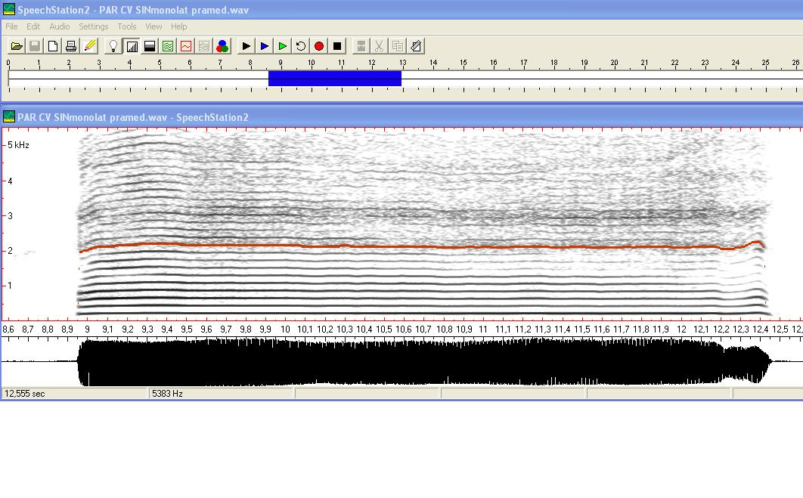
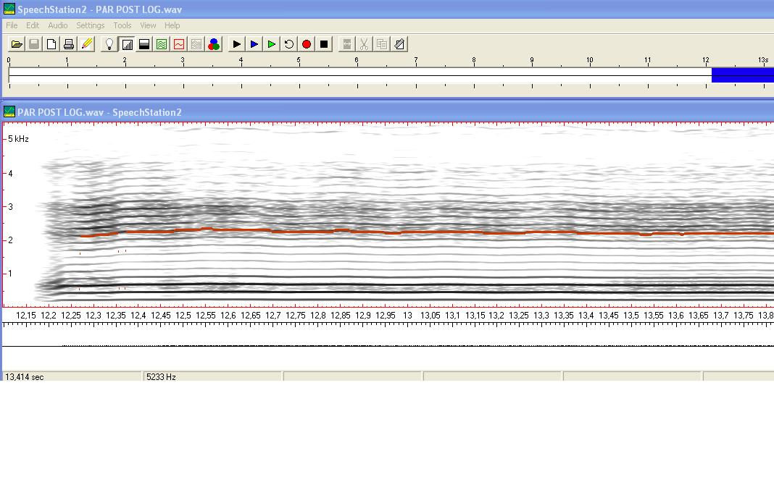
Paralisi monolaterale paramediana pre trattamento
Paralisi monolaterale paramediana post trattamento

Slide 18
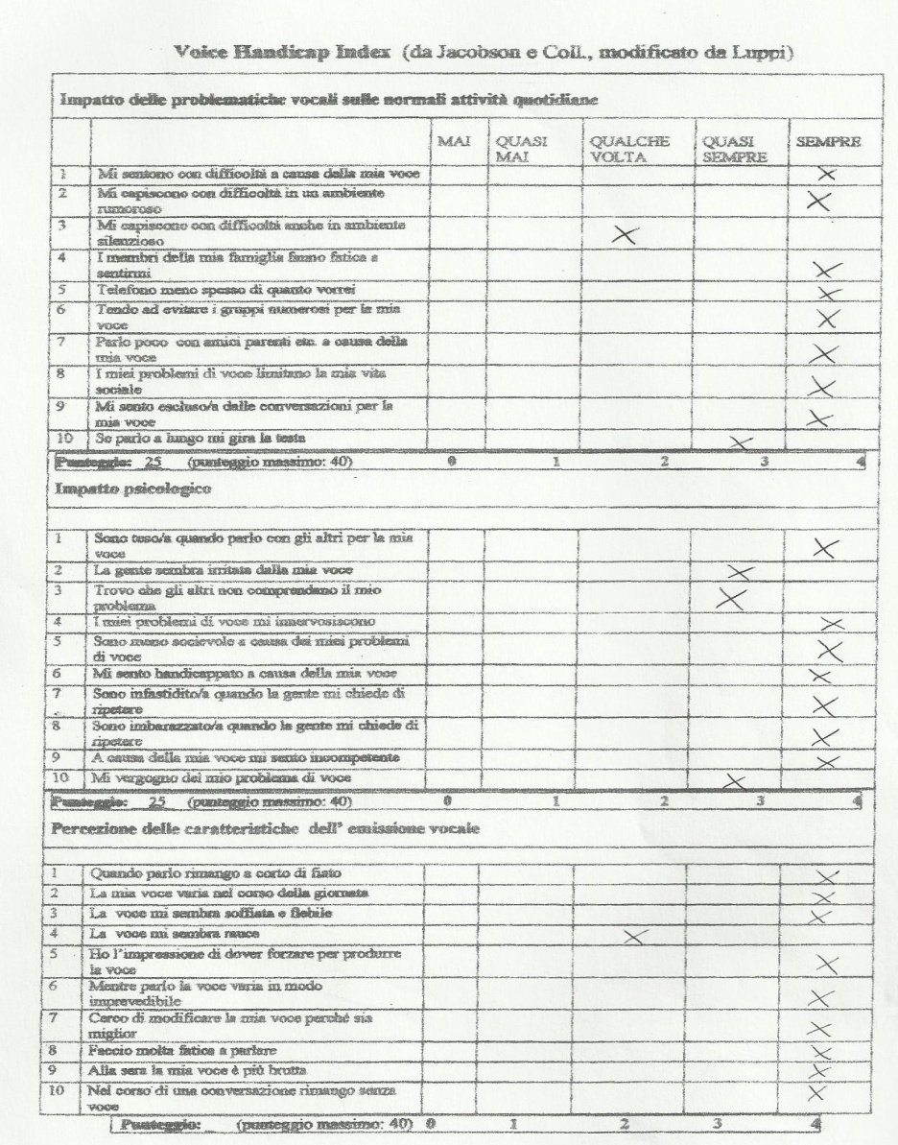
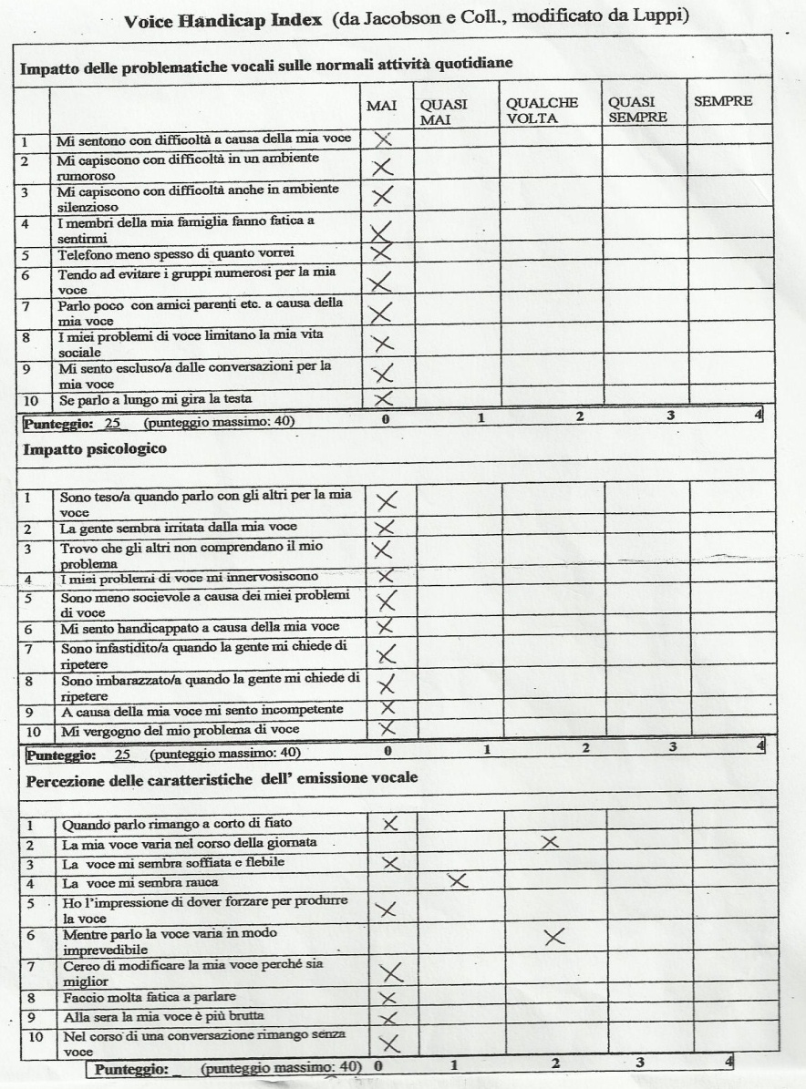
Paralisi monolaterale abduttoria
Pre – trattamento Post – trattamento

Slide 19
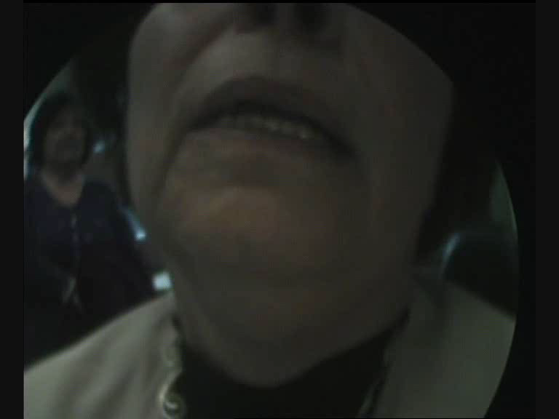
Compensi spontanei
Compenso prolasso controlaterale

Slide 20
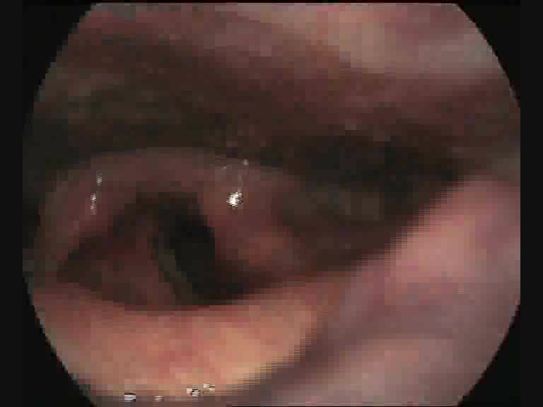
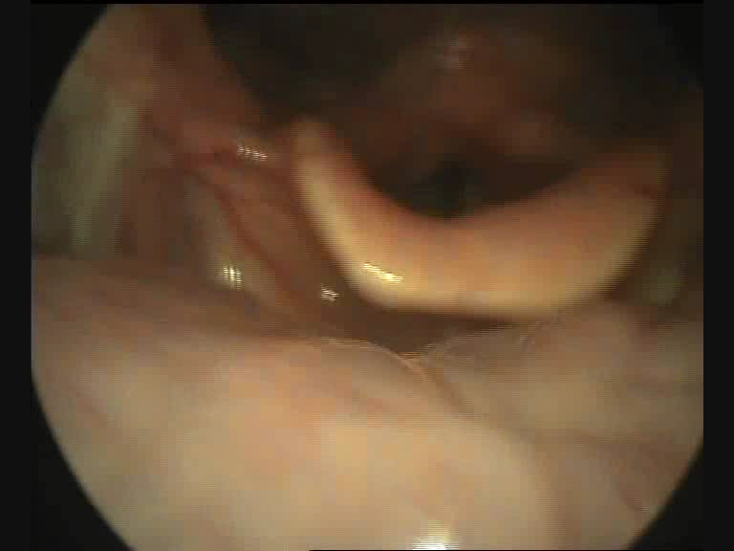
Compenso false corde
Compenso falsetto

Slide 21
Considerazioni
Necessità di intervento chirurgico di aritenoidectomia solo dopo un congruo periodo di attesa ( 6-8 mesi) per il recupero spontaneo.
Efficacia del trattamento riabilitativo logopedico post - aritenoidectomia nella stabilizzazione dell’ assetto glottico acquisito dopo tale intervento.
Utilità del trattamento riabilitativo post- infiltrazione di Vox Implant, in relazione al miglioramento dei parametri vocali ( in part. tenuta e durata).

Slide 22
La comorbilità con altra patologia, es: prolasso cordale monolaterale, determina un recupero più rapido ed efficace del compenso fonatorio.
La posizione e il tono della corda vocale, in caso di paralisi , rappresentano parametri ancora poco prevedibili dalle strumentazioni in nostro possesso.
Valutazione foniatrico- logopedica eseguita in tandem e integrata con il test soggettivo VHI , indice del disagio psicologico, ma anche delle prospettive motivazionali al trattamento riabilitativo.

Slide 23
Considerazioni di carattere medico legale
Le problematiche derivanti dall’innervazione spontanea, rendono spesso variabile il quadro obiettivo sulla posizione definitiva della corda vocale (incremento paradossale del tono muscolare a distanza).
La motilità aritenoidea residua, in caso di paralisi ricorrenziale monolaterale, è da attribuirsi all’ azione del muscolo IA , che è innervato da entrambi i nervi ricorrenti.
Notevole importanza in caso di valutazione peritale in sede di responsabilità civile

Slide 24
Grazie per
l’attenzione

